Slide 1
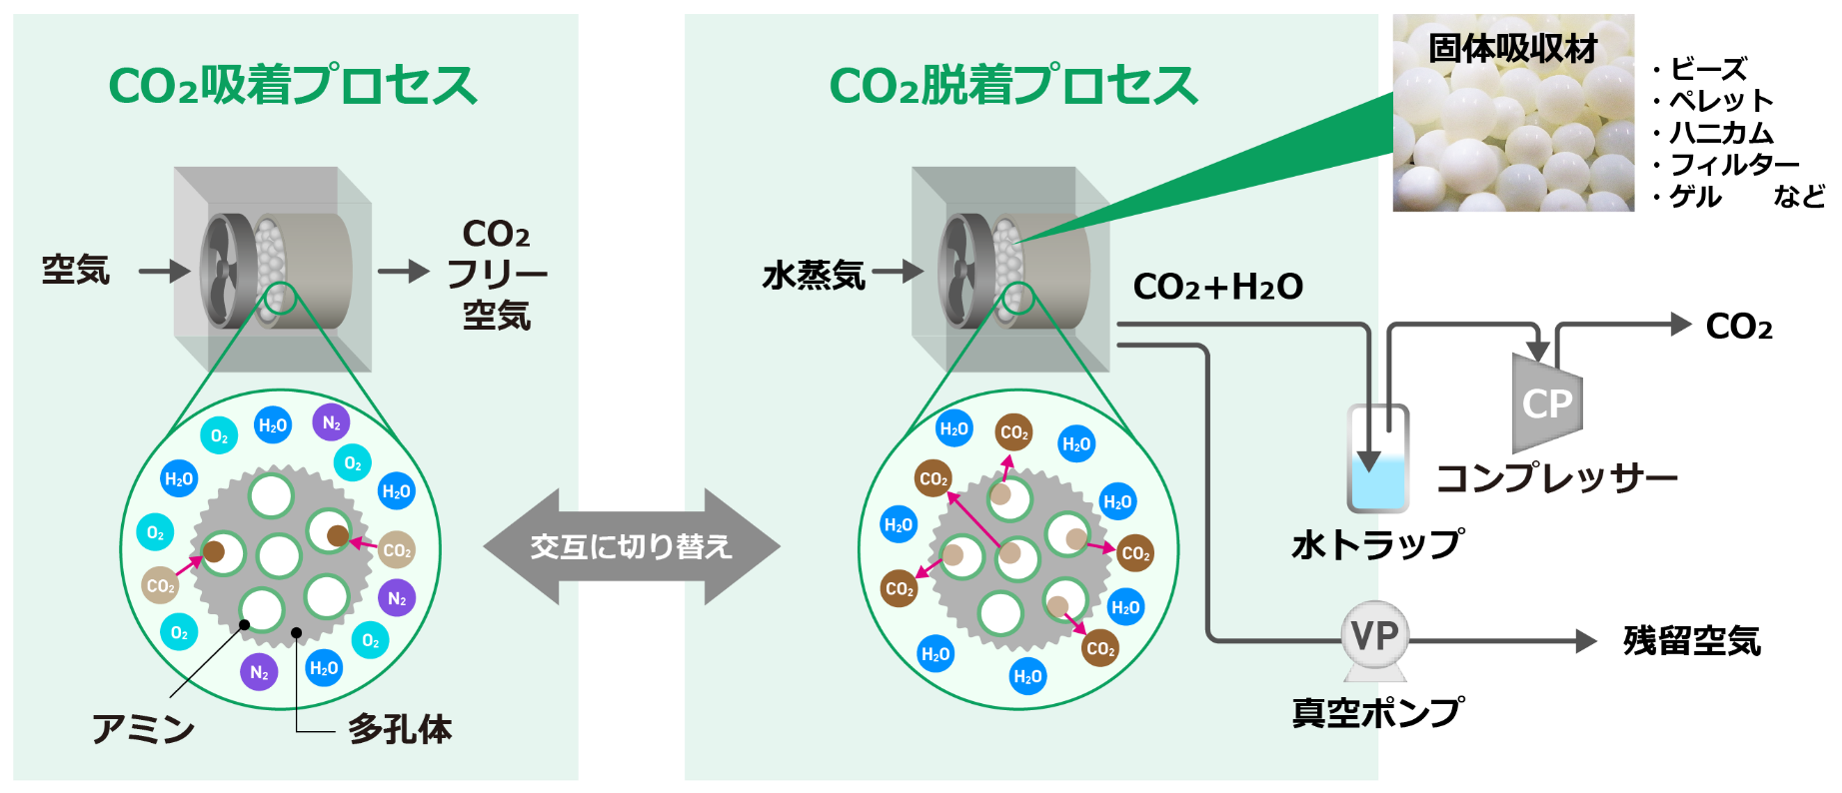
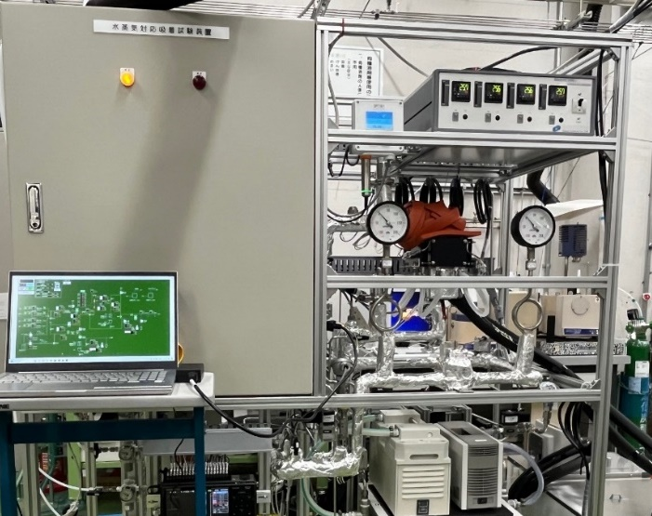
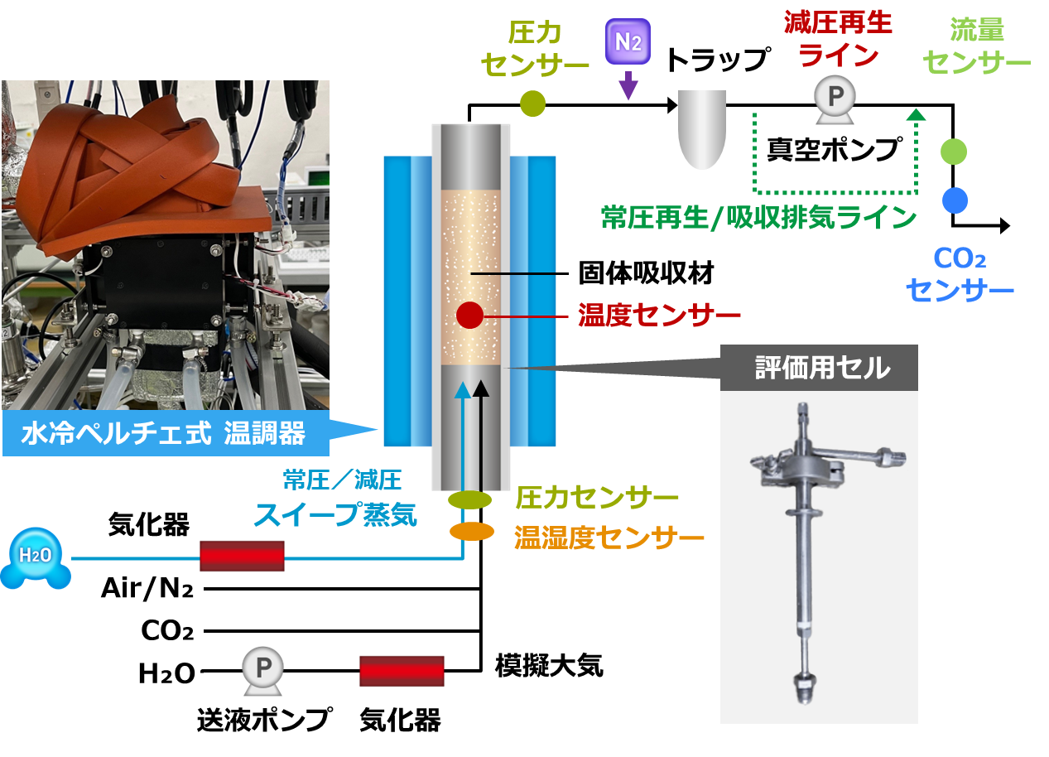
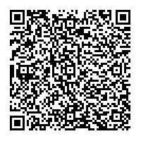
おおさかカーボンニュートラルビジネスネットワーク会員企業
CO2
回収
CO2吸収剤の開発・導入を加速する実用性能評価サービス
会社名
株式会社ＫＲＩ
本社・大阪の拠点
本社：京都市下京区、大阪拠点：大阪市此花区
会社
紹介
KRIは研究・調査・評価試験のアウトソーシング企業です。CO2の回収から燃料・化学品への触媒変換、炭素固定までを取扱うCCUS技術において、実験室スケールの評価試験から実証スケールの設計・経済性評価まで、要素技術の社会実装に貢献いたします。
技術
詳細
DACプロセスのイメージ
大気中からCO2を回収するDAC技術向けの固体吸収剤を、小規模ながら実用条件で性能評価する技術を確立しています。ほかにも分離膜や液体吸収法など様々なCO2回収技術の評価実績を有しています。
評価試験装置の図
期待する技術の活用方法・連携先
問い合わせ先
・高度な評価技術でCO2固体吸収剤の研究開発を加速します。
・CO2回収技術の導入を、実証試験やフィジビリティスタディを通じてお手伝いします。
大阪府商工労働部成長産業振興室
産業創造課グリーンビジネスG
〒559-0855
大阪市住之江区南港北1-14-16
大阪府咲洲庁舎25階
TEL：06-6210-9484
メールアドレス：green@gbox.pref.osaka.lg.jp
令和８年６月５日時点

